Slide 1
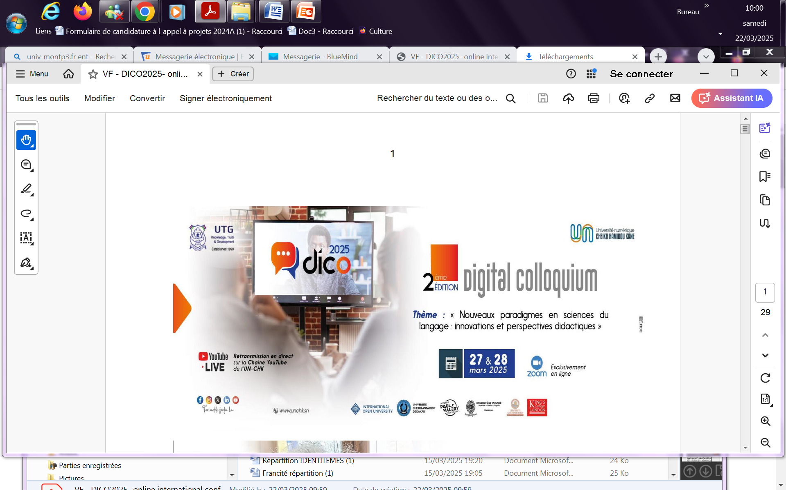

Slide 2
Henri BOYER
Université Paul-Valéry Montpellier / DIPRALANG –EA 739
"Patrimonialisation dynamique":
un concept pertinent en
sociolinguistique des identités

Slide 3
1. Patrimonialisation
L’ère de la patrimonialisation?

Slide 4
Le "patrimoine" comme la "patrimonialisation" sont des objets d'étude que les sciences sociales ont investi tout particulièrement avec la montée en puissance d'une «idéologie territoriale» visant à «construire une identité des territoires» , précisément au travers de la patrimonialisation
(Crozat et Bartenet 2010: 60; voir également Fournier, Crozat, Bernié-Boissard, Chastagner 2012).
Et il n'est pas douteux que «les revendications patrimoniales demeurent centrales dans la construction des identités locales» (ibid: 70) et qu'elles fonctionnent en définitive comme antidote/riposte/alternative à une globalisation qui fait fi des singularités: le niveau européen étant à cet égard un échelon bien identifié d'une globalisation sinon rejetée du moins décriée pour diverses raisons.

Slide 5
Une preuve manifeste de cette tendance est à n'en pas douter la production collective d'identité et son corollaire la patrimonialisation dans lesquelles se sont engagées en particulier nombre de collectivités territoriales en France au rythme des développements de la décentralisation politico- administrative.
Dans ces entreprises de patrimonialisation il y a bien mise en évidence/en scène, au travers de stratégies de communication institutionnelle, d'un trait/fait différenciateur, d'un supplément identitaire de la collectivité territoriale concernée, perçus, dans une logique concurrentielle, comme pourvoyeurs de profit(s)
(Boyer et Cardy éds. 2011).

Slide 6
Extension du domaine de la patrimonialisation
La patrimonialisation territorialiste institutionnelle évoquée dans ce qui précède et dont l'importance n'a échappé à aucun observateur (sociologue, géographe, politologue…) sérieux, n'est en fait que l'une des modalités du processus socioculturel qui m'intéresse ici, sûrement la plus proprement spectaculaire de par son (relativement) récent développement et ses retombées. Cette modalité ne doit pas cependant occulter une autre modalité, relevant tout autant de la sémiotique que de la sociolinguistique ou de l'anthropologie culturelle, et qui ne concerne pas seulement les lieux et donc la dénomination toponymique (impliquée largement dans la première modalité évoquée) mais également d'autres objets du réel/du vécu sociétal comme les personnes, les événements, les périodes, les dates… présentant une singularité/unicité avérée.
(Qu'on songe à l'impact de la labellisation d’un site comme "Patrimoine mondial de l'Humanité" par l'UNESCO)

Slide 7
On parle alors pour les noms propres ou même certains noms communs renvoyant aux objets en question:
(voir en particulier Leroy 2004, Bacot, Douzou, Honoré 2008, Calabrese Steinberg 2008) :
-d'anthroponymes: Jeanne d'Arc, Jean Moulin, Molière…
-de praxonymes: La Résistance, Les 35 heures, les Droits de l'Homme,
-de chrononymes: La Fronde, Mai 68, Les Lumières, Le Front Populaire…
-d'héméronymes: le 14 juillet, 36, 14-18,
…

Slide 8
On considèrera ici cette modalité de patrimonialisation comme l'intégration dans l'ensemble des repères identitaires de la communauté nationale concernée, après figement, de signes ethnosocioculturels dont la teneur symbolique (emblématique/mythique) fait l'objet d'un consensus quasi général au sein de ladite communauté (qui se manifeste au travers de diverses sortes de mises en texte/ scène) signes ethnosocioculturels qui fonctionnent comme unités sémiolinguistiques autonomes et de nature fondamentalement dialogique, singulièrement aujourd'hui dans l'interdiscours médiatique dominant.
En fait, cette patrimonialisation-là est à mettre sur le compte d'une caractéristique structurelle du fonctionnement socio-cognitif de la communauté nationale) qui relève de ce que je n'hésite pas à nommer, pour reprendre une métaphore en vogue, l'ADN ethnosocioculturel de ladite communauté.

Slide 9
2. De l'identité et de la dynamique identitaire dans les communautés, groupes et réseaux

Slide 10
Le questionnement qui est exposé ici s'intègre à une problématique qui concerne la production de faits et de gestes d’identité dans l'ordre langagier, phénomène qui sollicite toute l’attention du sociolinguiste, en particulier parce qu’il est révélateur de l’état d’une communauté linguistique sur le plan de son imaginaire ethnosocioculturel, passé ou/et présent (Boyer 2016b).
Du reste, comme le rappelle P-L. Thomas (1998) à propos du rapport entre langue et identité, les langues assurent fondamentalement deux fonctions: une « fonction communicative », qui peut paraître essentielle et qui l'est sûrement, et une « fonction symbolique», identitaire, dont on ne doit jamais sous-évaluer l'importance, et qui se manifeste, entre autres, au travers d'un fonctionnement sémioculturel, la patrimonialisation ethnosociolinguistique.

Slide 11
Il est bon de se souvenir ici que «L’identité n’est pas plus un donné qu’une essence» mais qu'au contraire « c’est le résultat d’une production signifiante que la société langagière permet, règle, contrôle» et dont le sociolinguiste est parfaitement habilité à rendre compte (Lafont 1986: 8)
Ainsi, la réflexion que je propose est tributaire d'une conviction, nourrie d'observations diversifiées dans la durée: la dynamique identitaire est un moteur particulièrement puissant au sein des sociétés les plus acquises apparemment à la post-modernité mondialiste, aussi bien sur le plan de la communauté nationale que sur celui de groupes (femmes, jeunes, paysans…), d'aires (régions, villes…) ou de réseaux (entreprises, clubs sportifs…) intra- communautaires (Boyer, 2008c et 2016b). La dynamique identitaire étant associée ici à la production d'identité(s), dans le domaine de l'activité langagière au sens large. Le dispositif sémio-culturel permanent de patrimonialisation est sollicité pour développer/alimenter la dynamique identitaire, dans certaines conditions et sous certaines modalités.

Slide 12
3. Patrimonialisation dynamique et action glottopolitique en faveur d’une langue minor(is)ée

Slide 13
Concernant les types d'actions/d'interventions glottopolitiques dans une société donnée, à divers niveaux de fonctionnement sociétal, on peut considérer qu'ils sont (au moins) au nombre de cinq (qui peuvent du reste s'articuler ou à tout le moins œuvrer complémentairement). On peut ainsi observer:
  Des actions glottopolitiques globales (nationales)
  Des actions glottoplolitiques territoriales (régionales, départementales, communales …),
  Des actions glottoplolitiques familiales (au sein de familles bi/plurilingues)
  Des actions glottoplolitiques locales et/ou réseaulectales (qui ne visent qu'un ou des segments plus ou moins circonscrit(s) de la société concernée: associations (en particulier culturelles), clubs (de sport par ex.), groupes (de consommateurs par ex.) etc.

Slide 14
  On peut observer enfin un type d'interventions glottopolitiques qui sont le fait d'acteurs qui agissent sur le terrain de leur activité sociale (professionnelle, singulièrement) sans forcément s'intégrer à un réseau: ce sont des micro-actes glottopolitiques.
C'est de ce dernier type de politique linguistique que relèvent les pratiques de nomination identitaire qu’on évoque ci-dessous.
Il s’agit de dénominations de produits agroalimentaires (vin, bière, … plus précisément ici de pâtes alimentaires)
Le Domaine de Périès produit des pâtes "à la ferme" (dans l'Aude) à partir du blé fabriqué sur place par l'entreprise elle-même, qu’elle a bâptisée à l’aide de dénominations occitanes en faisant le choix de respecter la norme occitane classique en matière de graphie (voir ci-après (Document 1)
Il ne sera donc question ici que de quelques exemples empruntés à l'enquête ECO OC (Pour un compte rendu complet de cette enquête voir Alén Garabato et Boyer 2020).

Slide 15
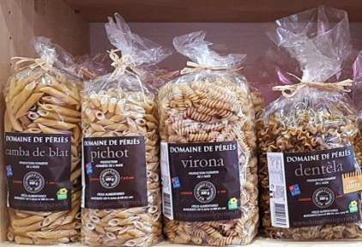

Slide 16
Il y a beaucoup de variété dans la production du Domaine de Périès : on trouve ainsi les désignants suivants, parfaitement conformes à l'apparence des diverses pâtes qui sont commercialisées par l'entreprise:
"cauquilha" [coquille], "cresta"[crête], "virona"[vrille], "dentèla"[dentelle], "escagaròl"[escargot], "pichòt"[petit?], "camba de blat" [jambe/tige de blé], "brandilha" [brindille], "cordilha" [cordelette] …
Il y a là une incontestable richesse désignative.

Slide 17
4. Hypothèses sociolinguistiques

Slide 18
La mise en oeuvre d'une représentation patrimoniale ne signifie pas forcément folklorisation, au sens courant et plutôt péjoratif du terme, fût-elle revisitée et actualisée: il me semble indéniable qu'il s'agit bien d'une authentique activité glottopolitique venue de la base, certes plutôt de l'ordre du symbolique mais cependant sûrement motivée (en particulier, mais pas uniquement, du point de vue commercial, ce qui fait tout son intérêt sociolinguistique ) qui pourrait autoriser certains à parler de marchandisation, même si le phénomène ici décrit n'en est pas forcément le strict équivalent . Elle peut s'appuyer sur des réseaux, même très circonscrits, de militants pour la défense et la promotion de la langue dominée, là où ils existent. Elle n'est pas étrangère non plus à la demande altermondialiste et écologiste de proximité, d'authenticité et de valorisation des "terroirs"...

Slide 19
Comme l'indiquent Moïse et al. 2006, le terme de commodification est utilisé dans les travaux de Monica Heller (Heller 2003):
« Si la mondialisation favorise la consommation de produits identitaires, la demande croissante de produits locaux et régionaux démontre, quant à elle, que le consommateur soutient l'économie locale et régionale face à l'économie mondiale symbolisée par les multinationales. Consommer local c'est également revendiquer sa culture et l'appartenance à sa communauté »
(Robert-Demontrond, Joyau, Bougeard-Delfosse 2010, p 65; voir également Fort et Fort 2006). Vor également Alén Garabato 2021

Slide 20
Il ne s'agit donc pas de renverser la logique d'un conflit diglossique pluri-séculaire mais peut- être, d'une certaine façon, de contrecarrer l'idéologie diglossique toujours en vigueur (et sûrement de tourner le dos à l'auto-odi / l'autodénigrement…) en manifestant de la considération pour l'occitan (ce qu'il en reste, au moins dans l'imaginaire linguistique collectif ) et une loyauté envers les racines, familiales en tout premier lieu, et aussi envers une identité linguistique largement mythologique mais qui semble faire l'objet d'une certaine nostalgie (Boyer 2020) . On revendique une certaine familiarité (largement fantasmée...) avec le "patois". Comme le proclame sur un mode identitaire péremptoire le nom de cette cuvée d'un vin languedocien: "Sèm çò que sèm" (voir ci- dessous).

Slide 21
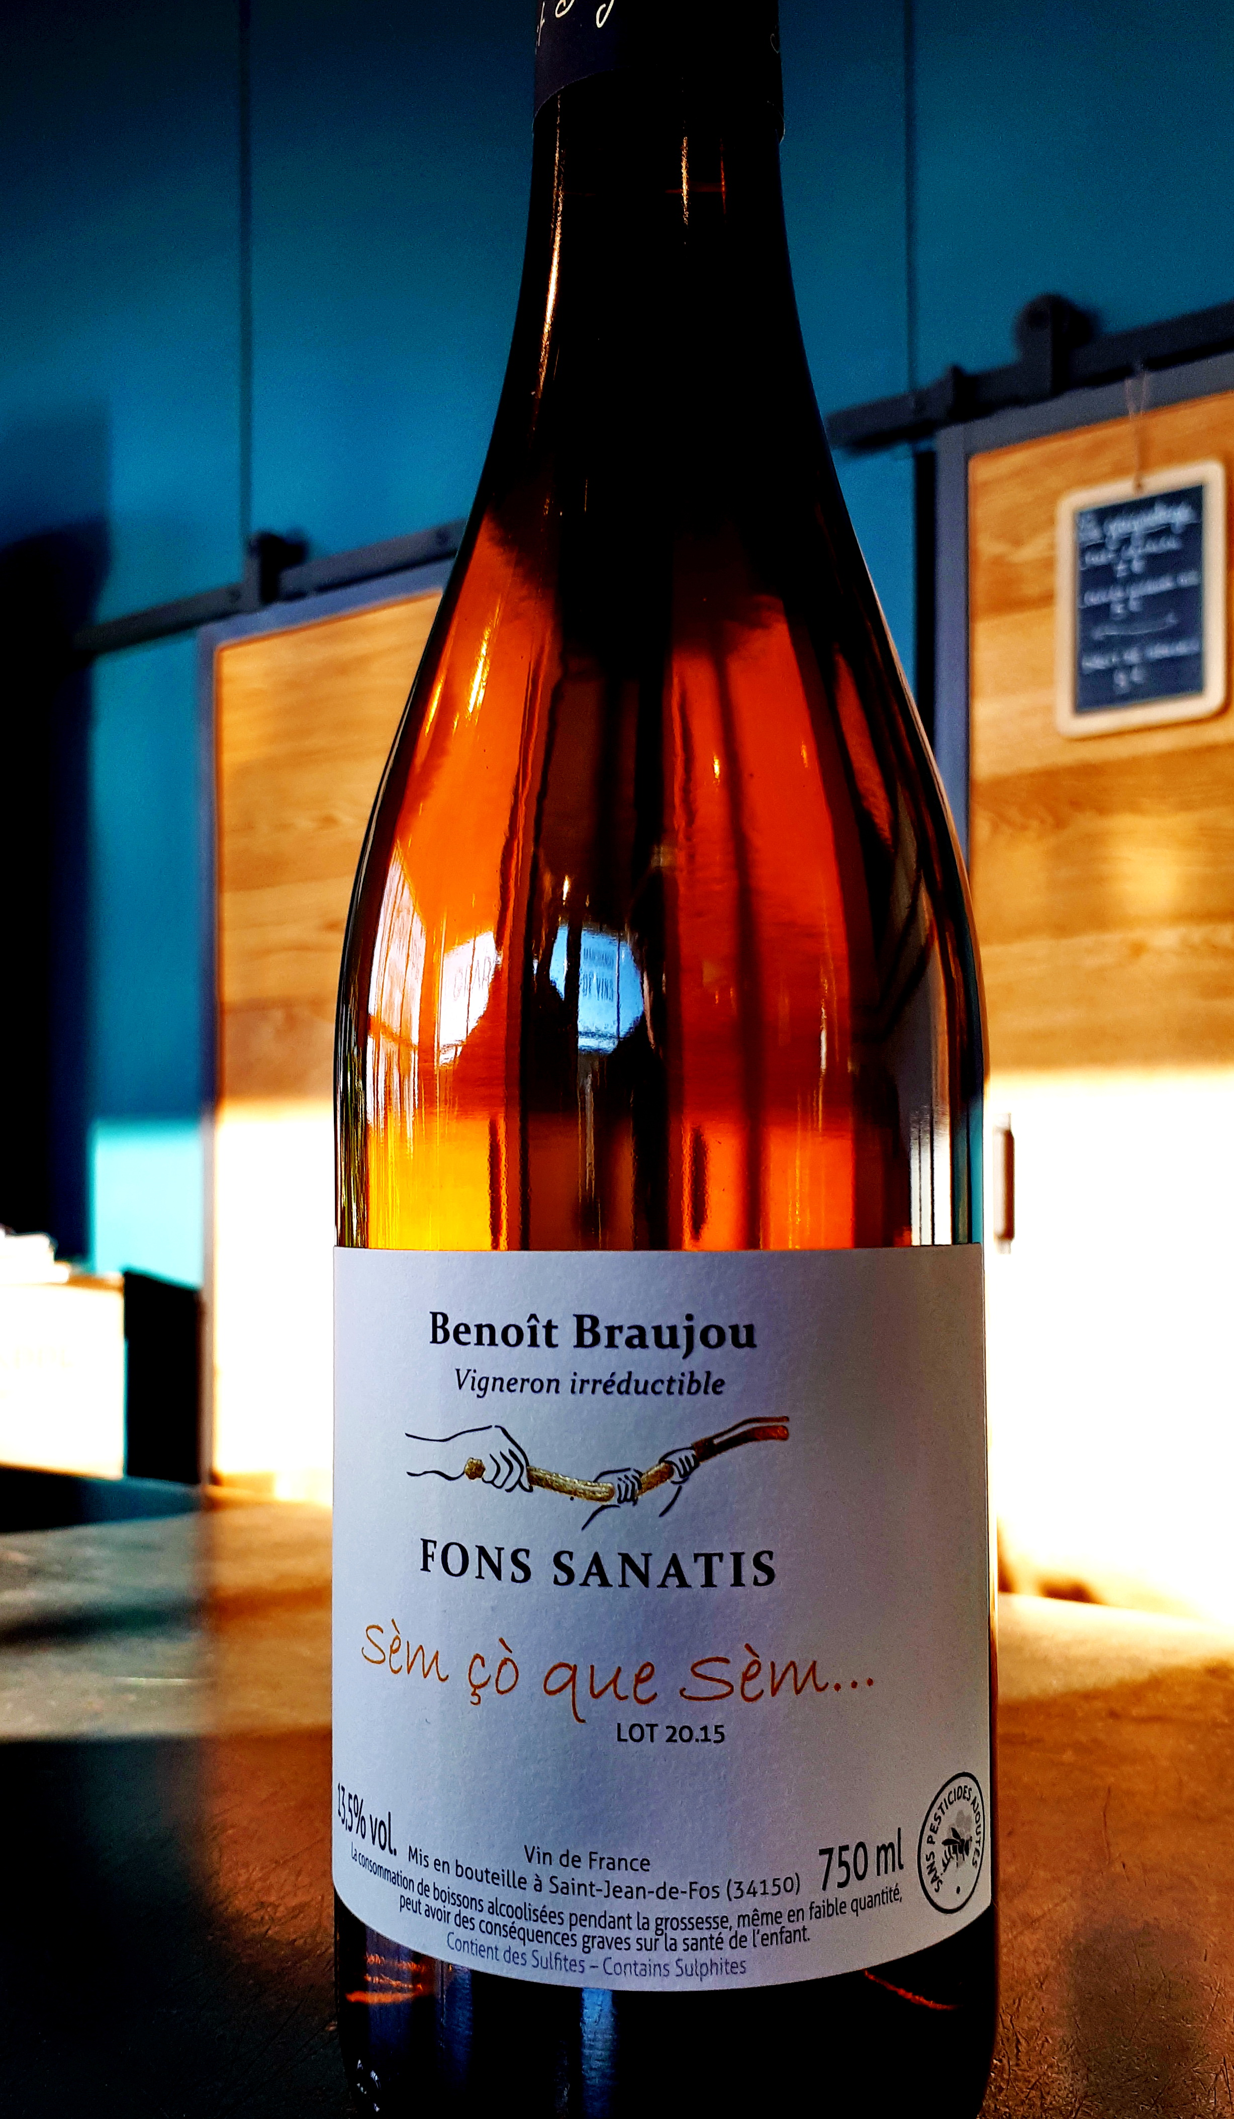
Sèm çò que sèm
Enfin, comme on l'a dit, il y a une nouveauté: l'apparition d'un occitan normé selon la graphie dite "classique".. Comme si cette irruption d'une identité scripturale occitane sur le marché de l'agro-alimentaire s'accompagnait d'une dignification de la langue des racines, nommée de plus en plus "occitan". Et en fait comme si l'usage de la langue minor(is)ée (à nouveau "désirée" ...et légitimée?) était digne d'une norme graphique "savante"… (Bien que la dénomination "occitan(e)" reste sans aucun doute pour l'instant minoritaire)
Il faudra du reste évaluer dans les prochaines années l'impact réel du choix d'"Occitanie" pour nommer la nouvelle Région issue de la fusion de Midi-Pyrénées et Languedoc-Roussillon ...
Sur la question du nom de la langue occitane et l'oppositon "occitan"/"patois", voir par ex Gardy 2001 et Alén Garabato et Boyer 2004.

Slide 22
Dans une situation de bilinguisme diglossique avancé, c’est-à-dire de coexistence très inégalitaire et donc de concurrence déloyale de deux langues au sein d’une même société (ce fut le cas en domaine occitan -et ça le reste à certains égards), un processus glottophage (Calvet 1974) est immanquablement à l’oeuvre, lequel, sans une loyauté et une résistance énergique de la part des usagers de la langue dominée, est irréversible et conduit inexorablement à la substitution. Ces mêmes usagers deviennent en effet progressivement des « sous-usagers » (Hagège, 2000) car leur compétence en langue d’origine devient déficiente.

Slide 23
Sur le plan sociolinguistique, on observe une perte de considération normative pour la langue en voie d’extinction, en même temps que les « semi-locuteurs » de celle-ci s’adonnent à la folklorisation-ritualisation : utilisation de la langue « patrimonialisée » dans certaines occasions de la vie communautaire comme les banquets, les célébrations, les commémorations, les jeux... Mais cet usage sporadique ne concerne plus que des mots isolés, de brèves séquences de discours (du type plaisanteries, histoires, chansons, etc.), des expressions figées, des proverbes, des dictons, etc. On pourrait dire de cette patrimonialisation atone qu’elle est empoisonnée car elle s’accommode de fait d’une « mort » annoncée de la langue dominée.

Slide 24
Ce n’est pas le cas de la patrimonialisation qui intéresse cette étude : il s'agit d'une patrimonialisation dynamique (et créative), qui confère à la langue dominée un sursaut de considération et de fonctionnalité sociétales (Boyer 2022).
C'est cette différence de nature que veut mettre en évidence le schéma ci-après qui met en exergue la place et l'impact d'une "patrimonialisation dynamique" inspirée par la loyauté linguistique des usagers de la langue dominée:

Slide 25
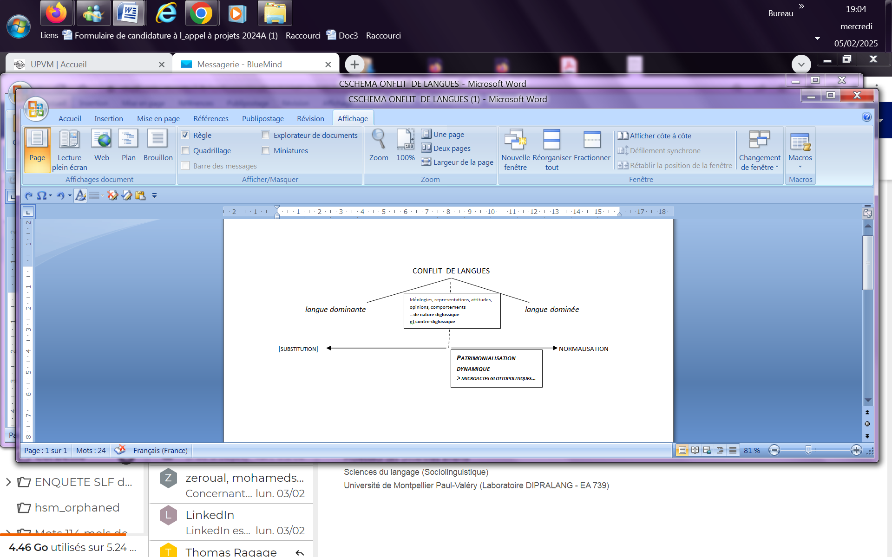

Slide 26
Les microactes glottopolitiques dans le secteur agro-alimentaire évoqués plus haut illustrent parfaitement cette patrimonialisation dynamique en domaine d’oc français ( Document 1 plus haut)
▪ ▪ ▪
Schéma–bilan/récapitulatif :
Le schéma ci-après illustre un état de l'imaginaire ethno-sociolinguistique d'une communauté donnée dans lequel la loyauté joue pleinement son rôle d'attitude contre-diglossique en faveur d'un statu quo neutralisant le conflit entre les langues en présence, grâce à la mise en œuvre d'une patrimonialisation dynamique volontariste en faveur de la langue dominée:

Slide 27
